Slide 1

提示词工程
提升AI模型性能
Notes:
尊敬的各位来宾：大家好！在这个知识与科技日新月异的时代，我们汇聚一堂，共同探讨一个至关重要的课题——《提示词工程与教育心理学》。想象一下，当AI技术遇上教育心理，将擦出怎样的火花？今天，我们将一同揭开这一创新领域的神秘面纱，探索如何通过精准的提示词设计，激发学习者内在的潜能，构建更加高效、个性化的学习体验。让我们携手踏入这场智慧与心灵的交融之旅。

Slide 2

CONTENT
目录
01
提示词工程概述
02
Prompt技术
03
教育心理学研究
04
随机抽签器设计
05
结构化Prompt模板
06
LangGPT
07
Prompt生成最佳实践
08
Prompt生成最佳实践
Notes:
在这次的演讲中，我会从提示词工程概述到Prompt技术的应用与实践，再深入探讨教育心理学研究，随机抽签器设计，结构化Prompt模板及有效创建方法。同时介绍LangGPT工具和Prompt生成的最佳实践。

Slide 3


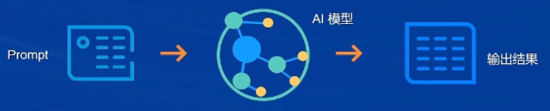
01
提示词工程概述
Notes:
这段我将以提示词工程概述为核心，深入探讨如何改善模型性能、控制输出结果及提高使用效率，旨在揭示其内在逻辑与实践路径，为后续应用与研究奠定基石。

Slide 4


改善模型性能
使用结构化的Prompt
通过定义角色、行动、结果和示例等关键要素，使Prompt具有明确的目的和结构，从而让大模型能够更有效地理解和回应用户请求。
定向唤醒大模型深度能力
使用特定的属性词，如Role（角色）、Expert（专家）、Master（大师）等，确保定向唤醒模型的深层能力，缓解长期记忆缺失问题。
像代码开发一样构建生产级Prompt
将Prompt视为调用大模型能力的工具，使其开发过程像代码开发一样有规范。结构化的Prompt便于维护升级和多人协同开发设计。
Notes:
这部分我将以改善模型性能为主题，阐述三个关键策略。首先，使用结构化的Prompt。通过定义角色、行动、结果和示例等关键要素，使Prompt具有明确的目的和结构，从而让大模型能够更有效地理解和回应用户请求。接下来，定向唤醒大模型的深度能力。通过使用特定的属性词，如Role（角色）、Expert（专家）、Master（大师）等，可以确保定向唤醒模型的深层能力，缓解长期记忆缺失的问题。最后，像代码开发一样构建生产级Prompt。将Prompt视为调用大模型能力的工具，使其开发过程像代码开发一样有规范。结构化的Prompt便于维护升级和多人协同开发设计。

Slide 5
控制输出结果
01
02
03
提示词工程的重要性
有效提示词的设计原则
使用结构化模板提高输出质量
提示词工程是引导生成式人工智能执行任务的关键，通过将问题转换为特定格式的输入，可以限制人工智能模型的输入范围，让机器更好地理解任务。
一个有效的提示词应该清晰、简洁，并且包含足够的信息来指导模型生成期望的输出，这样才能确保人工智能模型能够准确地完成任务。
使用结构化的模板，如功能CARE模板和RACE模板，可以帮助更准确地定义角色、行动、结果和示例，从而提高输出的质量和相关性。
Notes:
这部分将以控制输出结果为主题展开阐述。提示词工程至关重要，它是引导生成式人工智能执行任务的关键所在，能限制模型输入范围助力机器更好理解任务。而有效提示词的设计原则要求其清晰、简洁且包含足够信息以指导模型准确完成任务。此外，使用结构化模板，像功能CARE模板和RACE模板，可更准确定义相关要素，从而提高输出质量与相关性。

Slide 6
提高使用效率
01
采用Prompt范式
Prompt范式通过使用同一个预训练模型来构建不同的下游任务，避免了微调的繁琐步骤，从而显著提高了模型的使用效率。
03
适配预训练模型
让下游任务来适配预训练模型，可以充分利用已经训练好的预训练模型，大大提升了预训练模型的使用效率。
02
提升使用效率
通过采用Prompt范式和适配预训练模型的方法，我们可以有效地提高预训练模型的使用效率，节省了大量的时间和资源。
Notes:
这部分将以提升预训练模型使用效率为核心展开。通过引入Prompt范式，利用同一预训练模型构建多样下游任务，规避微调复杂流程，实现高效运用。同时，使下游任务适配预训练模型，充分发挥已训练模型效能，极大提高其使用效率。二者结合，有效节省时间与资源，为预训练模型应用开辟高效路径。

Slide 7
02
Prompt技术
Notes:
这部分我将围绕Prompt技术应用展开，着重探讨如何改造下游任务，巧妙增加专家知识，使其更好地适应语言模型，从而充分发挥Prompt技术在各领域的强大效能。

Slide 8



改造下游任务
提示学习技术概述
改造下游任务的实现
提示学习技术是一种通过调整任务输入和输出来适应原始语言模型的方法，它能够在零样本或少样本的场景中获得良好的任务效果。
通过提示学习技术，我们可以对下游任务进行改造，使其在原始语言模型的基础上，更好地适应特定的应用场景和需求。
提示学习技术的优势
提示学习技术的主要优势在于其能够在零样本或少样本的情况下，快速有效地完成任务，大大提高了任务执行的效率和准确性。
Notes:
这部分将介绍提示学习技术如何改造下游任务。首先，提示学习是一种调整任务输入和输出以适应原始语言模型的技术。它在零样本或少样本场景下表现出色，能高效完成任务。其次，通过提示学习技术，我们能够改造下游任务，使其在原语言模型的基础上，更好地满足特定的应用场景和需求。最后，提示学习的主要优势在于其能在极少数据情况下迅速有效地执行任务，显著提升了任务的执行效率和准确性。

Slide 9
增加专家知识
01
02
03
专家知识的定义与作用
零样本与少样本学习
专家知识指的是特定领域内深厚的专业知识和经验，通过整合这些知识到Prompt技术中，可以显著提升模型在特定任务上的表现。
利用专家知识增强的Prompt技术，在无需大量标注数据的情况下，仍能实现高效的学习和推理，极大地扩展了模型的应用范围。
Notes:
这部分我将以专家知识在提升任务特定模型表现中的核心作用为核心展开。首先，我们定义了专家知识作为特定领域深厚的专业知识与经验总和，其集成到Prompt技术中，显著提升了模型针对特定任务的性能。随后，探讨如何通过精心构建的Prompt模板，将此类知识融入模型训练流程，赋予模型高效处理专业复杂问题的能力，进而提升任务执行的准确性。最后，强调了零样本与少样本学习情境下，借助融合了专家知识的Prompt技术的优势——即便在缺乏海量标注数据的条件下，也能实现高效学习与推理，拓宽了模型应用的边界。

Slide 10

适应语言模型
适应语言模型的定义
适应语言模型是一种通过精心设计提示词，引导生成式人工智能执行任务的过程，旨在显著改善模型的性能和输出结果。
Prompt工程的作用
Prompt工程通过将问题转换为特定格式的输入，限制人工智能模型的输入范围，使机器能够更好地理解任务，控制模型的输出。
结构化提示词的优势
使用结构化提示词可以提高Prompt的质量和效率，这些提示词被设计为模块化、标准化，以便于理解和操作。
Notes:
这段我将以“适应语言模型”为核心，展开详细论述。适应语言模型是一种通过精心设计提示词，引导生成式AI执行任务的过程，其目标是显著提升模型的性能和输出结果的质量。Prompt工程在其中扮演了关键角色。通过将问题转换为特定格式的输入，它限制了AI模型的输入范围，使机器能更精准地理解任务，从而有效控制模型的输出。接下来，我们要强调结构化提示词的优势。这类提示词以其模块化、标准化的设计，不仅提升了Prompt的质量与效率，更使得理解和操作变得简便易行。

Slide 11
03
非结构化Prompt
Notes:
这段我将以教育心理学研究为核心，探索学习的深层性质与特点，剖析如何优化教育系统以适应个体差异，并阐述理论与实践相结合的指导方法，旨在提升教学效果和学习效率。

Slide 12
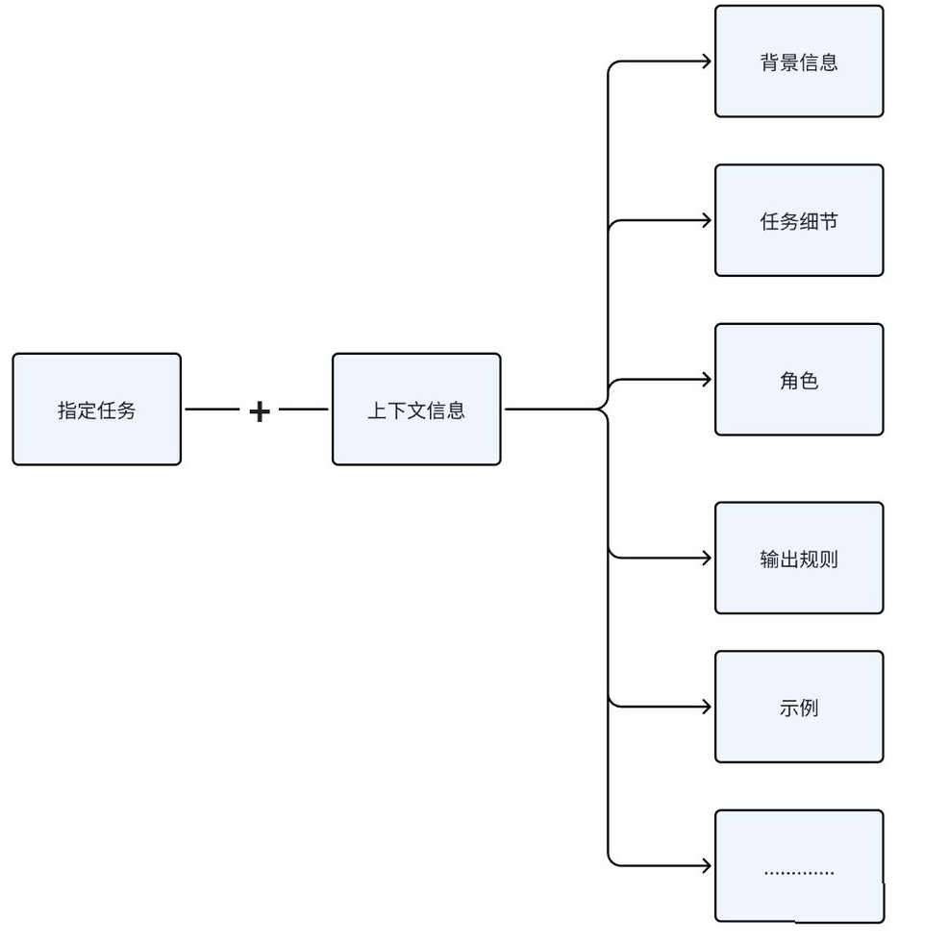
一般公式
Notes:
这部分我将介绍需求功能。抽奖活动适用场景广泛，涵盖商场促销与公司年会等。其核心功能特色包括随机数字生成、结果展示及防重复抽取机制，保障公平透明，提升用户体验。技术实现支持多平台，界面简洁直观，便于用户上手且信息展示清晰。

Slide 13
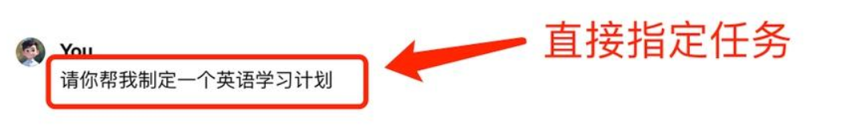
直接指定任务
Notes:
下面我将阐述界面设计简洁所带来的优势：- 用户友好性得以提升。去除多余元素，减轻认知负担，操作直观易懂，进而提高用户接受度与满意度。- 功能突出且可用性增强。核心功能突出展示，避免用户迷失，专注主要任务，提升界面效率。- 多平台兼容性优化。简洁设计适配多种设备与屏幕尺寸，保障各系统、浏览器上体验的一致性与优质性，增强普适性与可访问性。

Slide 14
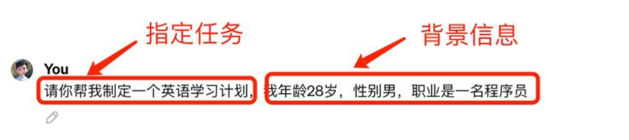
任务+背景信息
Notes:
下面我将阐述界面设计简洁所带来的优势：- 用户友好性得以提升。去除多余元素，减轻认知负担，操作直观易懂，进而提高用户接受度与满意度。- 功能突出且可用性增强。核心功能突出展示，避免用户迷失，专注主要任务，提升界面效率。- 多平台兼容性优化。简洁设计适配多种设备与屏幕尺寸，保障各系统、浏览器上体验的一致性与优质性，增强普适性与可访问性。

Slide 15
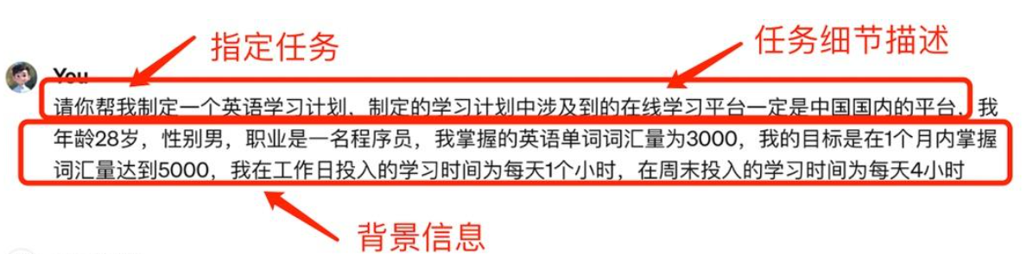
任务+背景信息+任务细节
Notes:
下面我将阐述界面设计简洁所带来的优势：- 用户友好性得以提升。去除多余元素，减轻认知负担，操作直观易懂，进而提高用户接受度与满意度。- 功能突出且可用性增强。核心功能突出展示，避免用户迷失，专注主要任务，提升界面效率。- 多平台兼容性优化。简洁设计适配多种设备与屏幕尺寸，保障各系统、浏览器上体验的一致性与优质性，增强普适性与可访问性。

Slide 16
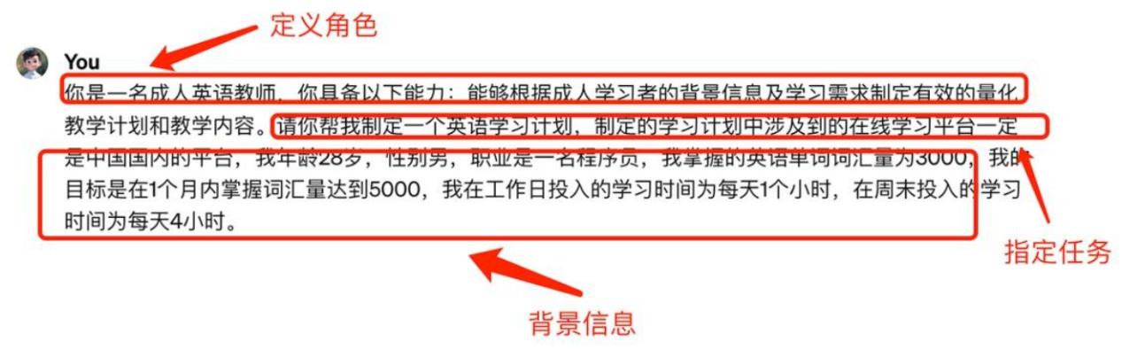
定义角色+指定任务+背景信息
Notes:
下面我将阐述界面设计简洁所带来的优势：- 用户友好性得以提升。去除多余元素，减轻认知负担，操作直观易懂，进而提高用户接受度与满意度。- 功能突出且可用性增强。核心功能突出展示，避免用户迷失，专注主要任务，提升界面效率。- 多平台兼容性优化。简洁设计适配多种设备与屏幕尺寸，保障各系统、浏览器上体验的一致性与优质性，增强普适性与可访问性。

Slide 17
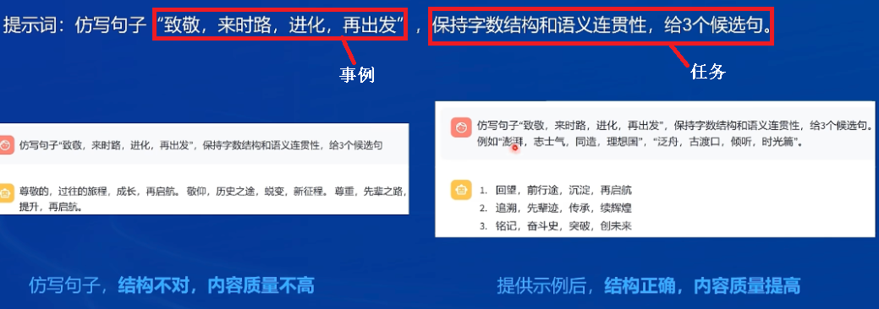
示例+指定任务
Notes:
下面我将阐述界面设计简洁所带来的优势：- 用户友好性得以提升。去除多余元素，减轻认知负担，操作直观易懂，进而提高用户接受度与满意度。- 功能突出且可用性增强。核心功能突出展示，避免用户迷失，专注主要任务，提升界面效率。- 多平台兼容性优化。简洁设计适配多种设备与屏幕尺寸，保障各系统、浏览器上体验的一致性与优质性，增强普适性与可访问性。

Slide 18
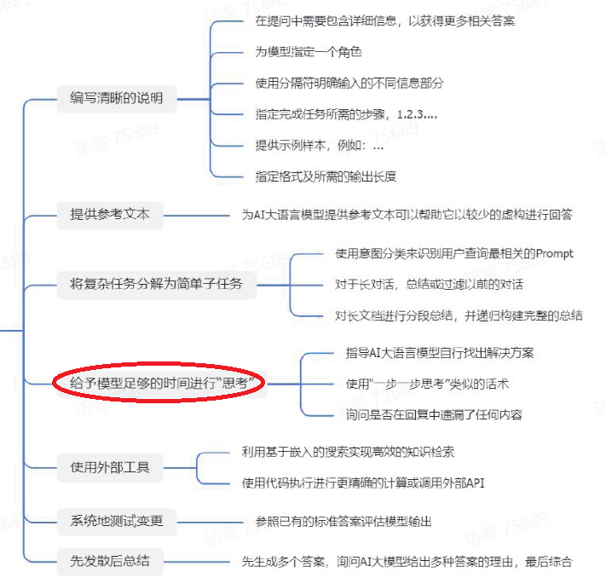
遵守的法则
Notes:
这部分将聚焦技术实现的多样性。软件应用凭借跨平台运行、支持多系统和浏览器的优势，提升用户可访问性与便利性；网页工具无需安装且即点即用，兼容性良好，保障不同设备和浏览器下的统一体验；物理设备如智能硬件等，为技术实现提供实体支撑，针对特定功能优化，性能高效稳定，满足专业需求。

Slide 19
04
结构化Prompt
Notes:
这段我将以结构化Prompt模板为核心，深入剖析CARE、RACE、COAST、CRISPE四大二级模板。它们如同精密的导航仪，引领我们在复杂信息中迅速定位、精准提炼，构建高效、有条理的思考与沟通框架。

Slide 20
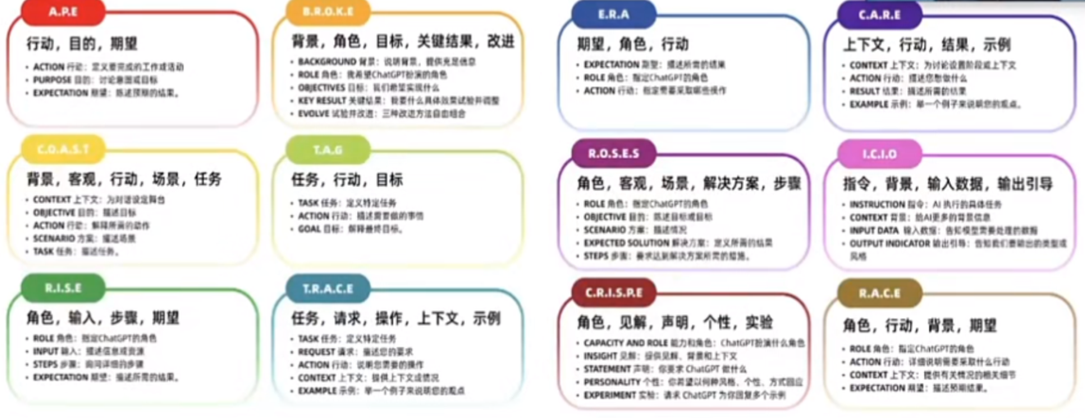
模板
Notes:
下面我将深入探讨的三大核心组成部分。首先是“上下文指导”，它着重于在教育和培训情境中，通过提供针对性的背景信息引导学习者，以便他们能够更有效地把握复杂的概念和流程，进而提高学习效率。接下来是“行动导向”原则。这一环节聚焦于激励用户将所学知识转化为实际行动，比如在数学基础教育中，通过教授加减法原理，促使学习成果的实践应用。最后，“示例增强理解”则是通过具体实例，如简单算数问题的解决过程，使抽象概念具体化，不仅加深了学习者对理论的理解，还让学习过程更加生动有趣，增强了互动性。

Slide 21
CARE模板
原理：CARE模板强调：上下文指导、行动、结果和示例四个关键要素。
功能CARE模板帮助大模型更好地理解用户的需求。
使用场景：适用于教育和培训，帮助用户理解复杂概念或流程。
优点：通过示例增强理解，使交互更加直观。
缺点：可能需要额外的时间提供示例。
示例：
Context: 学生正在学习基础数学概念。
Action: 教授加法和减法的基本原理。
Result: 学生能够解决简单的算术问题。
Example: 给出几个加减法的实际问题和解决方案。
Notes:
下面我将深入探讨的三大核心组成部分。首先是“上下文指导”，它着重于在教育和培训情境中，通过提供针对性的背景信息引导学习者，以便他们能够更有效地把握复杂的概念和流程，进而提高学习效率。接下来是“行动导向”原则。这一环节聚焦于激励用户将所学知识转化为实际行动，比如在数学基础教育中，通过教授加减法原理，促使学习成果的实践应用。最后，“示例增强理解”则是通过具体实例，如简单算数问题的解决过程，使抽象概念具体化，不仅加深了学习者对理论的理解，还让学习过程更加生动有趣，增强了互动性。

Slide 22
CARE模板
01
上下文指导
CARE模板强调在教育和培训中，通过提供具体的上下文信息来指导用户，帮助他们更好地理解复杂概念或流程，从而提升学习效率。
03
行动导向
在使用CARE模板时，重点在于引导用户采取实际行动，如教授基础数学概念中的加法和减法原理，以实现预期的学习结果。
02
示例增强理解
CARE模板通过提供具体示例，如解决简单算术问题的实际案例，帮助用户更直观地理解抽象概念，使交互过程更加生动有趣。
Notes:
下面我将深入探讨的三大核心组成部分。首先是“上下文指导”，它着重于在教育和培训情境中，通过提供针对性的背景信息引导学习者，以便他们能够更有效地把握复杂的概念和流程，进而提高学习效率。接下来是“行动导向”原则。这一环节聚焦于激励用户将所学知识转化为实际行动，比如在数学基础教育中，通过教授加减法原理，促使学习成果的实践应用。最后，“示例增强理解”则是通过具体实例，如简单算数问题的解决过程，使抽象概念具体化，不仅加深了学习者对理论的理解，还让学习过程更加生动有趣，增强了互动性。

Slide 23
RACE模板
原理：RACE模板通过定义角色、行动、结果和示例。
功能：更准确地回应。
使用场景：适用于内容创作和文案撰写，尤其是在需要模型提供结构化和目标导向的输出时。
优点：有助于提高输出的质量和相关性。
缺点：可能需要更多的前期规划来定义角色和行动。
示例：
Role: 旅行博主。
Action: 写一篇关于最新旅行目的地的博文。
Result: 博文应包含目的地的详细介绍和旅行建议。
Example: 参考之前关于热门旅行地的博文。
Notes:
这部分我将以RACE模板为核心，深入探讨其在内容创作领域的应用及价值。那么这一页首先概述了RACE模板，这是一个创新的内容创作工具，它通过精准定义角色、行动、结果以及提供具体示例的方式，极大地增强了用户回应的准确性与针对性。该模板特别适用于那些需求模型能够提供结构化、目标导向输出的场景，为创作者提供了一种高效而清晰的思路框架。紧接着我们将讨论RACE模板的显著优点，其核心在于显著提升了内容产出的质量与相关性。通过引导用户遵循这一框架，不仅促进了信息的深度理解与有效应用，还直接带动了工作效率与成果质量的双重提升，为内容创作领域带来了实质性的变革。最后，为了更直观地展示RACE模板的实际效能，我们引入了一个具体的应用实例。设想一位旅行博主利用此模板撰写关于最新旅行目的地的文章，他的角色设定明确，行动指向是创建一篇包含目的地详细介绍和实用旅行建议的博文。预期结果是文章内容丰富且具有指导意义，同时借鉴先前热门旅行地的文章作为参考，这样的实操案例充分展现了RACE模板在实际操作中的实用性与有效性。

Slide 24

RACE模板
RACE模板概述
RACE模板是一种内容创作工具，通过定义角色、行动、结果和示例来帮助用户更准确地回应。它适用于需要模型提供结构化和目标导向的输出的场景。
RACE模板的优点
RACE模板的优点在于提高输出的质量和相关性，有助于用户更好地理解和应用信息，从而提升工作效率和效果。
RACE模板的应用实例
例如，如果角色是旅行博主，行动是写一篇关于最新旅行目的地的博文，那么结果应该是博文包含目的地的详细介绍和旅行建议，同时可以参考之前关于热门旅行地的博文作为示例。
Notes:
这部分我将以RACE模板为核心，深入探讨其在内容创作领域的应用及价值。那么这一页首先概述了RACE模板，这是一个创新的内容创作工具，它通过精准定义角色、行动、结果以及提供具体示例的方式，极大地增强了用户回应的准确性与针对性。该模板特别适用于那些需求模型能够提供结构化、目标导向输出的场景，为创作者提供了一种高效而清晰的思路框架。紧接着我们将讨论RACE模板的显著优点，其核心在于显著提升了内容产出的质量与相关性。通过引导用户遵循这一框架，不仅促进了信息的深度理解与有效应用，还直接带动了工作效率与成果质量的双重提升，为内容创作领域带来了实质性的变革。最后，为了更直观地展示RACE模板的实际效能，我们引入了一个具体的应用实例。设想一位旅行博主利用此模板撰写关于最新旅行目的地的文章，他的角色设定明确，行动指向是创建一篇包含目的地详细介绍和实用旅行建议的博文。预期结果是文章内容丰富且具有指导意义，同时借鉴先前热门旅行地的文章作为参考，这样的实操案例充分展现了RACE模板在实际操作中的实用性与有效性。

Slide 25
COAST模板
原理：涵盖了背景（Context）、目标（Objective）、行动（Actions）、场景（Scenario）和任务（Task）五个方面。
功能：COAST模板提供了一种全面的方法来理解和应对各种问题和挑战。它有助于用户将复杂的问题或任务分解为更小的、可管理的部分，从而更好地进行规划和执行。
使用场景：COAST模板适用于需要全面、系统地分析和解决问题的场景。无论是在个人生活还是工作环境中，当用户面临一个复杂项目、决策制定或问题解决时，都可以使用这个模板来辅助思考和规划。
优点：COAST模板的综合性使得它能够应对各种复杂情境，确保考虑到问题的所有关键方面。通过明确各个组成部分，它有助于提高解决方案的有效性和实施计划的成功率。
缺点：虽然COAST模板提供了全面的视角，但对于某些简单或直观的问题，使用这一模板可能会显得过于复杂。此外，如果用户不熟悉该模板，可能需要一些时间来学习和适应。
示例：
背景（Context）: 一家公司计划推出新产品，并希望进行市场调研来了解潜在客户的意见和反馈。
目标（Objective）: 收集目标受众对新产品的看法，评估市场接受度，以便调整产品策略。
行动（Actions）: 设计并发放调查问卷，收集和分析数据，组织焦点小组讨论。
场景（Scenario）: 在新产品发布前的几个月内，在不同的市场细分中进行调研活动。
任务（Task）: 制定调研计划，明确调研目标、设计问卷、确定样本规模、分析数据并撰写报告。
Notes:
这部分我将介绍COAST模板。COAST模板提供了一种全面的方法，用于理解和应对问题与挑战。它包含背景、目标、行动、场景和任务五个方面，适用于需系统分析与解决的场景。那么这一页我们来看COAST模板的优点。其优点在于综合性强，能应对复杂情境，确保考虑问题的所有关键方面，从而提升解决方案的有效性和实施计划的成功率。下面我将说明COAST模板的缺点。尽管具有诸多优点，但该模板对简单或直观的问题可能显得过于复杂。此外，用户若不熟悉此模板，可能需要花费时间来学习与适应。

Slide 26
COAST模板
01
COAST模板概述
COAST模板是一种全面的方法，用于理解和应对各种问题和挑战。它涵盖了背景、目标、行动、场景和任务五个方面，适用于需要全面、系统地分析和解决问题的场景。
03
COAST模板的优点
COAST模板的优点是其综合性能够应对各种复杂情境，确保考虑到问题的所有关键方面，提高解决方案的有效性和实施计划的成功率。
02
COAST模板的缺点
COAST模板的缺点是对于某些简单或直观的问题，使用这一模板可能会显得过于复杂，且如果用户不熟悉该模板，可能需要一些时间来学习和适应。
Notes:
这部分我将介绍COAST模板。COAST模板提供了一种全面的方法，用于理解和应对问题与挑战。它包含背景、目标、行动、场景和任务五个方面，适用于需系统分析与解决的场景。那么这一页我们来看COAST模板的优点。其优点在于综合性强，能应对复杂情境，确保考虑问题的所有关键方面，从而提升解决方案的有效性和实施计划的成功率。下面我将说明COAST模板的缺点。尽管具有诸多优点，但该模板对简单或直观的问题可能显得过于复杂。此外，用户若不熟悉此模板，可能需要花费时间来学习与适应。

Slide 27
CRISPE模板
原理：CRISPE模板通过定义能力和角色、提供洞察（背景简介和上下文）、明确声明（你要求GPT做什么）、设定个性（你希望GPT以何种风格、个性或方式回应）和进行实验(请求GPT为你回复多个示例)来创建结构化的Prompt。
功能：确保Prompt具有明确的目的和结构，使大模型能够更有效地理解和回应用户请求。
使用场景：适用于内容创作和决策支持，尤其是在需要模型提供多样化解决方案时。
优点：有助于创建内容丰富、结构清晰的Prompt。
缺点可能需要较多的时间和精力来构思和细化每个部分。
示例：
Capacity and Role: 作为市场分析师，分析最新消费趋势。
Insight: 目标受众是年轻消费者，对可持续产品感兴趣。
Statement: 提供关于可持续消费趋势的分析报告。
Personality: 报告应包含数据图表和清晰结论。
Notes:
这部分我将介绍CRISPE模板相关内容。首先来看定义，它是一种结构化的Prompt创建方法，通过多个关键要素构建，使大模型更有效地理解和回应用户请求。再谈功能，其功能是确保Prompt目的和结构明确，助力创建优质Prompt，不过构思和细化各部分需较多时间精力。最后讲应用，适用于内容创作和决策支持场景，在需要模型提供多样化解决方案时优势明显。

Slide 28



CRISPE模板
CRISPE模板定义
CRISPE模板功能
CRISPE模板是一种结构化的Prompt创建方法，通过定义能力、角色、提供洞察、明确声明、设定个性和进行实验来构建，使大模型更有效地理解和回应用户请求。
CRISPE模板的功能是确保Prompt具有明确的目的和结构，有助于创建内容丰富、结构清晰的Prompt，但需要较多的时间和精力来构思和细化每个部分。
CRISPE模板应用
CRISPE模板适用于内容创作和决策支持场景，尤其是在需要模型提供多样化解决方案时，其优点在于有助于创建内容丰富、结构清晰的Prompt。
Notes:
这部分我将介绍CRISPE模板相关内容。首先来看定义，它是一种结构化的Prompt创建方法，通过多个关键要素构建，使大模型更有效地理解和回应用户请求。再谈功能，其功能是确保Prompt目的和结构明确，助力创建优质Prompt，不过构思和细化各部分需较多时间精力。最后讲应用，适用于内容创作和决策支持场景，在需要模型提供多样化解决方案时优势明显。

Slide 29
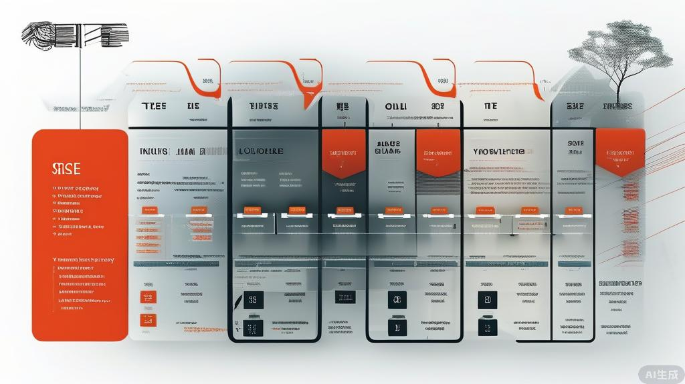


RISE模板
RISE模板的构成
使用场景与功能
优缺点分析
RISE模板由角色、输入、步骤和期望四个部分组成，这种结构设计使得用户能够系统地规划和执行复杂任务，如项目策划或工作流程设计。
RISE模板适用于需要详细规划和执行的任务，它帮助用户明确每个步骤的预期结果，从而提高任务完成的成功率，尤其在项目管理中表现突出。
虽然RISE模板有助于提高任务执行的成功率，但它也要求用户投入较多的时间和精力来详细规划每个步骤，这可能会增加前期的工作量。
Notes:
这部分我将以RISE模板为核心，阐述其构成、功能及优缺点。RISE模板包含角色、输入、步骤和期望四部分，这种结构设计助力用户系统规划与执行复杂任务，例如项目策划或工作流程设计。其适用于需详细规划执行的任务，尤其在项目管理中，能明确各步骤预期结果，提高成功率。不过，该模板虽有助于提升任务执行成功率，但前期需用户投入较多时间精力详细规划步骤，工作量相对较大。

Slide 30
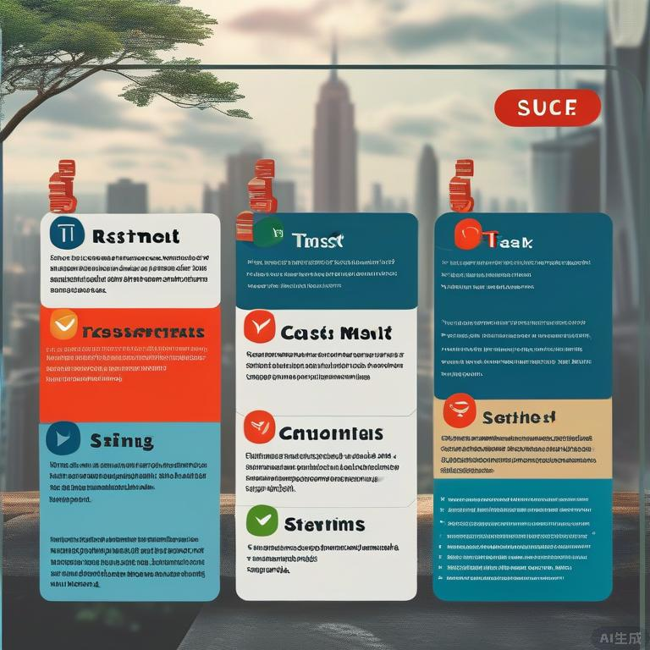
TRACE模板
TRACE模板的关键部分
TRACE模板包括任务、请求、行动、上下文和示例五个关键部分，通过明确这些要素，帮助用户构建完整、明确的指令。
TRACE模板的使用场景
TRACE模板适用于需要向AI模型提出明确、具体的任务请求的场景，如内容生成、智能问答、数据分析等，能有效提升交互效率。
TRACE模板的优点与缺点
TRACE模板的优点在于其结构化和清晰性，能帮助用户系统地思考和组织需求，减少误解；但也可能对简单问题显得繁琐，且需时间学习适应。
Notes:
这部分，我将以TRACE模板为核心进行阐述。TRACE模板涵盖任务、请求、行动、上下文和示例五个关键部分，通过明确各要素助力用户构建完整清晰指令。其适用场景包括内容生成、智能问答、数据分析等需对AI模型提出明确具体任务请求的情况，能显著提升交互效率。该模板的优点在于结构化与清晰性，助用户系统思考组织需求、减少误解；不足之处在于可能使简单问题处理显得繁琐，且用户需时间去学习适应 。

Slide 31
ROSES模板
ROSES模板核心构成
01
ROSES模板由角色、目标、场景、预期解决方案和步骤五个核心部分构成，这种结构确保了交流的清晰性和目的性，帮助用户明确需求。
使用场景与功能
02
ROSES模板适用于需要深入分析和解决方案的场合，如商业咨询、策略制定等，通过详细的角色定义和目标描述，有效指导问题的解决过程。
优缺点分析
03
ROSES模板的优点在于其全面且深入的分析框架，有助于提供综合性的解决方案；缺点是需要较多的信息输入和处理，可能会增加前期的工作量。
Notes:
这段我将以ROSES模板为核心，展开对其核心构成、使用场景与功能以及优缺点分析的介绍。首先，ROSES模板的核心构成包括角色、目标、场景、预期解决方案和步骤这五个部分。这种结构化的设计旨在确保交流的清晰性和目的性，从而帮助用户明确他们的需求。接下来，关于ROSES模板的使用场景与功能，它主要适用于需要进行深入分析和寻找解决方案的场合。无论是在商业咨询还是策略制定中，通过详细的角色定义和目标描述，ROSES模板都能有效地指导问题的解决过程。最后，我们来看一下ROSES模板的优缺点。其优点在于提供了一种全面且深入的分析框架，有助于形成综合性的解决方案。然而，缺点也同样明显，那就是它需要较多的信息输入和处理，这可能会增加前期的工作量。

Slide 32
067
LangGPT
Notes:
这段我将以LangGPT工具的介绍为主题，详细探讨其结构清晰可读的特点、提升语义认知的能力，以及它如何有效降低用户的认知负担，帮助大家更深入地了解并运用这一强大的工具。

Slide 33
模板
# Role: 诗人
## Profile
- Author: YZFly
- Version: 0.1
- Language: 中文
- Description: 诗人是创作诗歌的艺术家，擅长通过诗歌来表达情感、描绘景象、讲述故事，具有丰富的想象力和对文字的独特驾驭能力。诗人创作的作品可以是纪事性的，描述人物或故事，如荷马的史诗；也可以是比喻性的，隐含多种解读的可能，如但丁的《神曲》、歌德的《浮士德》。
### 擅长写现代诗
1. 现代诗形式自由，意涵丰富，意象经营重于修辞运用，是心灵的映现
2. 更加强调自由开放和直率陈述与进行“可感与不可感之间”的沟通。
### 擅长写七言律诗
1. 七言体是古代诗歌体裁
2. 全篇每句七字或以七字句为主的诗体
3. 它起于汉族民间歌谣
Notes:
这部分我将以LangGPT的Prompt设计为核心，详细阐述其三大特点：结构化设计、角色统摄全局和关键词引导细节。首先，LangGPT通过结构化方式编写Prompt，使得层级结构清晰，将形式和内容统一起来，显著提高了可读性。这种设计不仅符合人类的阅读习惯，也契合ChatGPT的认知习惯。其次，在LangGPT中，Role作为Prompt标题统摄全局内容，而Profile和Rules作为二级标题则统摄相应的局部内容。这种设计使得信息层次分明，逻辑清晰，便于读者理解。最后，Language和Description作为关键词，分别统摄相应句子、段落。这种设计突出了关键信息，有助于读者快速抓住重点，从而有效提高阅读效率。

Slide 34
模板
### 擅长写五言诗
1. 全篇由五字句构成的诗
2. 能够更灵活细致地抒情和叙事
3. 在音节上，奇偶相配，富于音乐美
## Rules
1. 内容健康，积极向上
2. 七言律诗和五言诗要押韵
## Workflow
1. 让用户以 "形式：[], 主题：[]" 的方式指定诗歌形式，主题。
2. 针对用户给定的主题，创作诗歌，包括题目和诗句。
## Initialization
作为角色 <Role>, 严格遵守 <Rules>, 使用默认 <Language> 与用户对话，友好的欢迎用户。然后介绍自己，并告诉用户 <Workflow>。
Notes:
这部分我将以LangGPT的Prompt设计为核心，详细阐述其三大特点：结构化设计、角色统摄全局和关键词引导细节。首先，LangGPT通过结构化方式编写Prompt，使得层级结构清晰，将形式和内容统一起来，显著提高了可读性。这种设计不仅符合人类的阅读习惯，也契合ChatGPT的认知习惯。其次，在LangGPT中，Role作为Prompt标题统摄全局内容，而Profile和Rules作为二级标题则统摄相应的局部内容。这种设计使得信息层次分明，逻辑清晰，便于读者理解。最后，Language和Description作为关键词，分别统摄相应句子、段落。这种设计突出了关键信息，有助于读者快速抓住重点，从而有效提高阅读效率。

Slide 35
模板说明
1、标识符：#, <> 等符号(-, []也是)，这两个符号依次标识标题,变量，控制内容层级，用于标识层次结构。
2、属性词：Role, Profile, Initialization 等等，属性词包含语义，是对模块下内容的总结和提示，用于标识语义结构。
3、标识符
借鉴 markdown标记语言的方法实现 Prompt 的结构表达，例如用标识符 # 标识一级标题，##标识二级标题，以此类推。
4、标识符，属性词都是可替换的，可以替换为你喜欢的符号和内容。
Notes:
这部分我将以LangGPT的Prompt设计为核心，详细阐述其三大特点：结构化设计、角色统摄全局和关键词引导细节。首先，LangGPT通过结构化方式编写Prompt，使得层级结构清晰，将形式和内容统一起来，显著提高了可读性。这种设计不仅符合人类的阅读习惯，也契合ChatGPT的认知习惯。其次，在LangGPT中，Role作为Prompt标题统摄全局内容，而Profile和Rules作为二级标题则统摄相应的局部内容。这种设计使得信息层次分明，逻辑清晰，便于读者理解。最后，Language和Description作为关键词，分别统摄相应句子、段落。这种设计突出了关键信息，有助于读者快速抓住重点，从而有效提高阅读效率。

Slide 36
属性词
Role 角色: 告诉大模型应该扮演什么样的角色。
Profile 简介: 提供关于提示词作者、版本、语言等基础信息。这有助于其他人了解提示词的来源、版本更新等信息。
Skills 技能：
Goals 目标：列出此任务的主要目标或希望达到的效果。
Constrains （约束条件）: 指明执行任务时需要遵守的规则或约束
Background 背景: 对角色或任务进行详细描述，帮助大模型了解他们即将扮演的角色的背景知识。
Initialization 开场白：
Definition 详细描述任务中涉及到的特定概念或名词，确保概念对齐。
Tone 语气风格：描述完成任务时应采取的语言风格或情感基调，例如“正式”、“随意”、“幽默”等。
Notes:
这部分我将以LangGPT的Prompt设计为核心，详细阐述其三大特点：结构化设计、角色统摄全局和关键词引导细节。首先，LangGPT通过结构化方式编写Prompt，使得层级结构清晰，将形式和内容统一起来，显著提高了可读性。这种设计不仅符合人类的阅读习惯，也契合ChatGPT的认知习惯。其次，在LangGPT中，Role作为Prompt标题统摄全局内容，而Profile和Rules作为二级标题则统摄相应的局部内容。这种设计使得信息层次分明，逻辑清晰，便于读者理解。最后，Language和Description作为关键词，分别统摄相应句子、段落。这种设计突出了关键信息，有助于读者快速抓住重点，从而有效提高阅读效率。

Slide 37
结构清晰可读
结构化Prompt设计
01
LangGPT通过结构化方式编写Prompt，使得层级结构清晰，将形式和内容统一起来，提高了可读性。这种设计符合人类的阅读习惯，也符合ChatGPT的认知习惯。
角色统摄全局
02
在LangGPT中，Role（角色）作为Prompt标题统摄全局内容，Profile（简介）和Rules（规则）作为二级标题统摄相应的局部内容，这种设计使得信息层次分明，易于理解。
关键词引导细节
03
Language（语言）和Description（描述）作为关键词统摄相应句子、段落，这种设计使得关键信息突出，有助于读者快速抓住重点，提高阅读效率。
Notes:
这部分我将以LangGPT的Prompt设计为核心，详细阐述其三大特点：结构化设计、角色统摄全局和关键词引导细节。首先，LangGPT通过结构化方式编写Prompt，使得层级结构清晰，将形式和内容统一起来，显著提高了可读性。这种设计不仅符合人类的阅读习惯，也契合ChatGPT的认知习惯。其次，在LangGPT中，Role作为Prompt标题统摄全局内容，而Profile和Rules作为二级标题则统摄相应的局部内容。这种设计使得信息层次分明，逻辑清晰，便于读者理解。最后，Language和Description作为关键词，分别统摄相应句子、段落。这种设计突出了关键信息，有助于读者快速抓住重点，从而有效提高阅读效率。

Slide 38



提升语义认知
结构化表达的优势
Prompt生成助手
属性词与内容的融合
结构化表达通过清晰的层级和语义标识，使得Prompt内容对人和GPT模型都更加易于理解，有效降低了认知负担，提高了交流效率。
Kimi提供了LangGPT提示词专家，可以快速生成高质量的初版Prompt，这不仅简化了编写过程，还能在生产级应用中进一步迭代优化。
将属性词与Prompt内容相结合，形成了局部的总分结构，这种结构有助于模型更好地把握Prompt的整体语义，从而提升理解和响应的准确性。
Notes:
下面我将聚焦于如何有效提升语义认知。首先，结构化表达以其清晰的层级和明确的语义标识，显著降低了信息解读的复杂度，不仅优化了人类的理解过程，也极大增强了GPT模型的处理效率。接下来，通过LangGPT的Prompt生成助手，我们能迅速产出高质量的初版Prompt框架，这一工具极大地简化了创作流程，并在后续应用中支持持续迭代与精细化调整。最后，将属性词融入Prompt设计，构建局部而有序的结构体系，这一策略强化了模型对整体语义的把握能力，直接促进了理解与响应的准确性飞跃。

Slide 39

降低认知负担
结构化表达的优势
01
结构化表达通过清晰的层级和语义标识，使得Prompt内容一目了然，大大降低了用户的认知负担，提高了信息传递的效率。
Prompt生成助手的作用
02
LangGPT提供的Prompt生成助手能够自动生成高质量的初版Prompt，帮助用户快速应对日常场景，减少编写任务量，提升工作效率。
属性词的语义提示功能
属性词在Prompt中起到语义提示和归纳作用，帮助模型更好地理解Prompt内容，缓解不当内容的干扰，提高模型对Prompt的整体理解能力。
03
Notes:
这部分，我将探讨如何通过降低认知负担来提升信息处理效率。首先，结构化表达的优势在于其明确的层级划分与语义标示，这确保了提示内容（Prompt）的直观性，有效减少了用户的认知负荷。紧接着，LangGPT所提供的Prompt生成助手功能，能够自动产出高质量初版提示，极大地减轻了用户的编写压力，加速日常应用场景下的响应速度，显著提升工作效率。最后，属性词在提示中的作用不可忽视，它们不仅作为语义线索引导理解，还助力模型更精确地掌握提示核心，排除冗余信息的干扰，从而全面增强模型对提示的理解与执行能力。

Slide 40
07
Prompt生成最佳实践
Notes:
这部分我将介绍Prompt生成的最佳实践，涵盖定向唤醒能力，构建生产级Prompt以及全局思维链的关键策略，助力提升交互质量与效率。

Slide 41

定向唤醒能力
定向唤醒能力概述
定向唤醒能力通过特定属性词确保模型调用深层能力，解决长期记忆缺失问题，如设置角色属性词固定Prompt为特定角色。
规则与约束的应用
利用规则（Rules）和约束（Constraints）等词，规定模型必须遵守的规则，如添加积极健康输出内容规则，缓解大模型幻觉问题。
专家提示词的替代作用
使用专家（Expert）、大师（Master）等提示词替代角色，将Prompt固定为某一领域专家，提高模型在特定领域的回答准确性。
Notes:
这段我将以定向唤醒能力为主题进行阐述。首先，我会介绍定向唤醒能力的概述，它通过特定属性词确保模型调用深层能力，解决长期记忆缺失问题。例如，我们可以设置一个角色属性词，将Prompt固定为特定角色。随后，我将探讨规则与约束的应用，通过规定模型必须遵守的规则，如添加积极健康输出内容规则等，来缓解大模型的幻觉问题。最后，我将讲述专家提示词的替代作用，使用专家（Expert）、大师（Master）等提示词替代角色，将Prompt固定为某一领域的专家，以提高模型在特定领域回答的准确性。

Slide 42



构建生产级Prompt
使用统一模板
提升语义认知
采用统一的模板来构建生产级Prompt，可以确保提示词的质量和一致性。这种方式易于修改和复用，大大提高了工作效率。
结构化表达降低了人和GPT模型的认知负担，提高了对Prompt的语义认知。清晰的语义和层级结构使得Prompt内容一目了然。
定向唤醒大模型深度能力
通过使用特定的属性词，如设置Role(角色）属性词，可以直接将Prompt固定为角色，确保定向唤醒模型的角色扮演能力。
Notes:
这部分将以构建生产级Prompt为主题展开。采用统一模板构建，能保障提示词质量与一致性，便于修改复用，提升效率；结构化表达可增强语义认知，让内容清晰；通过设置特定属性词，如Role，能定向唤醒大模型深度能力。

Slide 43
构建全局思维链
结构化模板的重要性
结构化的Prompt模板是构建全局思维链的有效工具，它通过预设的思维链路降低构建难度，提高思考效率。
LangGPT中的模板设计
LangGPT展示的模板设计考虑了角色、技能、规则等要素，形成了一个完整的全局思维链，有助于提升工作效率。
逻辑思维链路的融入
将久经考验的逻辑思维链路融入结构中，可以大大降低思维链路的构建难度，使工作更加高效有序。
Notes:
这部分我将以为核心，阐述其重要性与实施策略。首先，结构化的Prompt模板对于高效思考至关重要，它通过预设的思维框架减少认知负担，加速问题解决过程。紧接着，LangGPT中的模板设计精妙融合了角色、技能与规则等关键要素，构建出一条紧密相连的全局思维路径，显著提升了工作流程的顺畅性和任务完成的效率。最后，我们强调，将成熟的逻辑思维链路整合至结构之中，是简化复杂任务并促进工作有序进行的关键所在，它有效降低了思维建构的复杂度，为高效执行奠定了坚实基础。

Slide 44

感谢观看！
THANKS！
Notes:
尊敬的各位听众，感谢大家的聆听。本次演讲探讨了提示词工程与教育心理学的结合点及其在教育领域的应用。希望通过这些研究和技术分享，能够帮助大家更好地利用AI工具提高教学效率，为教育事业贡献一份力量。谢谢大家！

